Slide 1
Apocalipse 3.7
Ao anjo da igreja em Filadélfia escreve: Estas coisas diz o santo, o verdadeiro, aquele que tem a chave de Davi, que abre, e ninguém fechará, e que fecha, e ninguém abrirá:

Slide 2
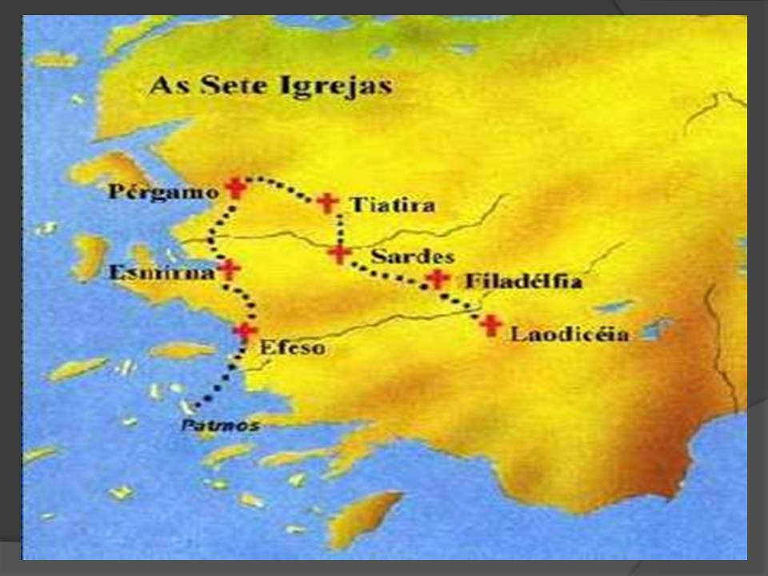

Slide 3
1 Samuel 2.2
Não há santo como o Senhor ; porque não há outro além de ti; e Rocha não há, nenhuma, como o nosso Deus.

Slide 4
Isaías 40.25
A quem, pois, me comparareis para que eu lhe seja igual? — diz o Santo.

Slide 5
Apocalipse 4.8
E os quatro seres viventes, tendo cada um deles, respectivamente, seis asas, estão cheios de olhos, ao redor e por dentro; não têm descanso, nem de dia nem de noite, proclamando: Santo, Santo, Santo é o Senhor Deus, o Todo-Poderoso, aquele que era, que é e que há de vir.

Slide 6
Atos 3.14
Vós, porém, negastes o Santo e o Justo e pedistes que vos concedessem um homicida.

Slide 7
1 João 2.20
E vós possuís unção que vem do Santo e todos tendes conhecimento.

Slide 8
João 17.3
E a vida eterna é esta: que te conheçam a ti, o único Deus verdadeiro, e a Jesus Cristo, a quem enviaste.

Slide 9
Jeremias 10.10
Mas o Senhor é verdadeiramente Deus; ele é o Deus vivo e o Rei eterno; do seu furor treme a terra, e as nações não podem suportar a sua indignação.

Slide 10
João 14.6
Respondeu-lhe Jesus: Eu sou o caminho, e a verdade, e a vida; ninguém vem ao Pai senão por mim.

Slide 11
João 14.17
o Espírito da verdade, que o mundo não pode receber, porque não o vê, nem o conhece; vós o conheceis, porque ele habita convosco e estará em vós.

Slide 12
Jeremias 30.9
que servirá ao Senhor , seu Deus, como também a Davi, seu rei, que lhe levantarei.

Slide 13
Salmos 122.5
Lá estão os tronos de justiça, os tronos da casa de Davi.

Slide 14
Mateus 16.19
Dar-te-ei as chaves do reino dos céus; o que ligares na terra terá sido ligado nos céus; e o que desligares na terra terá sido desligado nos céus.

